Slide 1
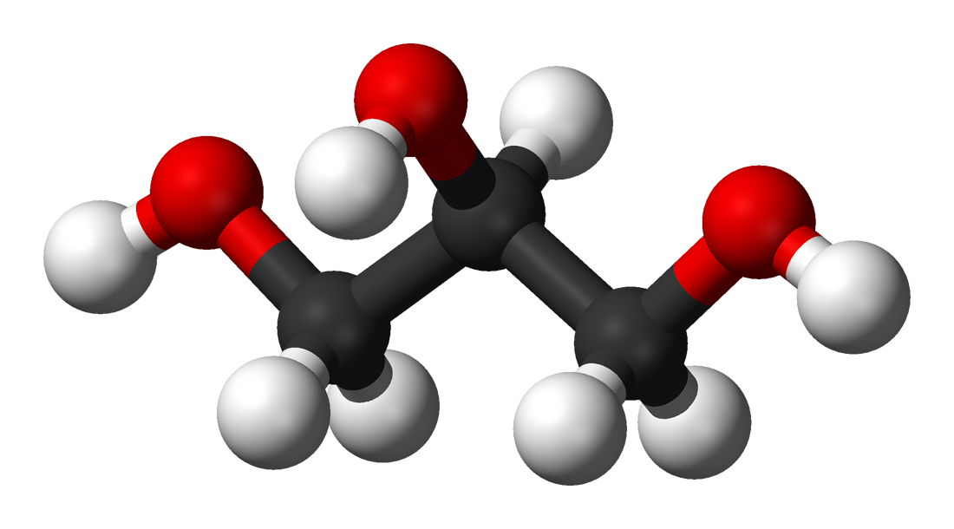
Багатоатомні спирти. Гліцерол

Slide 2
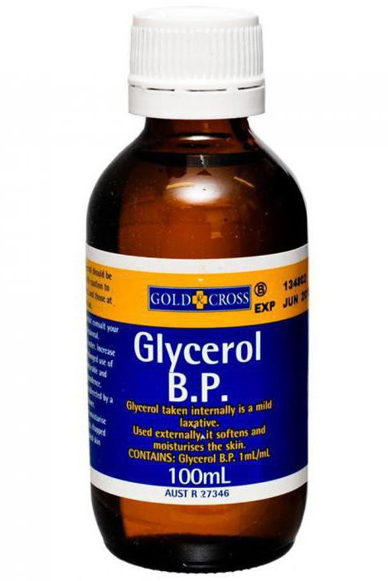
План
Склад і будова молекули
Фізичні властивості
Хімічні властивості
Застосування гліцеролу

Slide 3
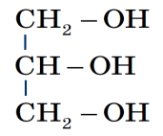
Склад і будова молекули
в складі молекули гліцеролу – три гідроксильні групи;
гліцерол – триатомний спирт;
назва за систематичною номенклатурою ІЮПАК 1,2,3-триол;
Гліцерол можна розглядати як похідну насиченого вуглеводного пропану, в молекулі якого біля кожного атома Карбону один атом Гідрогену заміщений на гідроксильну групу
Гліцерол C₃H₈O₃,
структурна формула

Slide 4
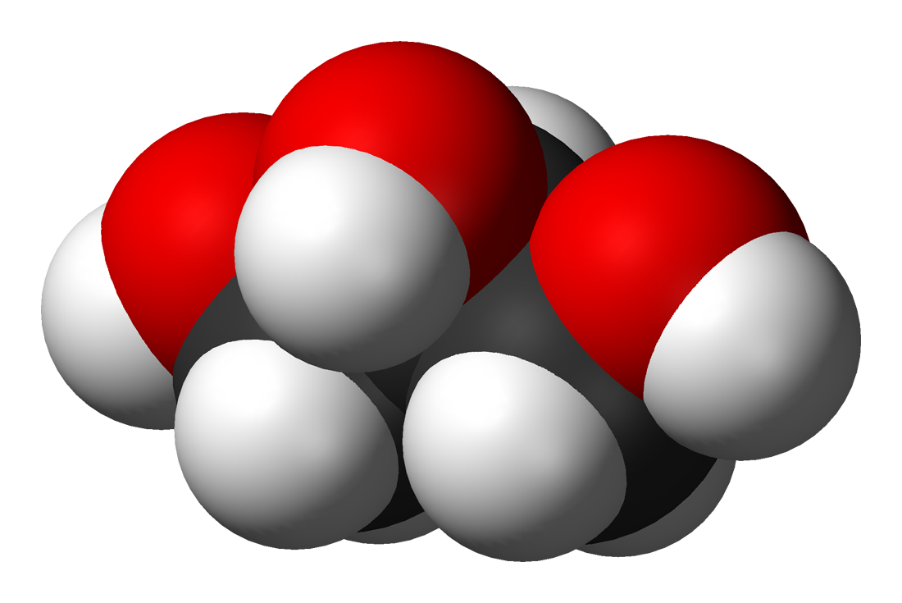
Склад і будова молекули
Гліцерол,
масштабна модель
Гліцерол,
кулестержнева модель

Slide 5

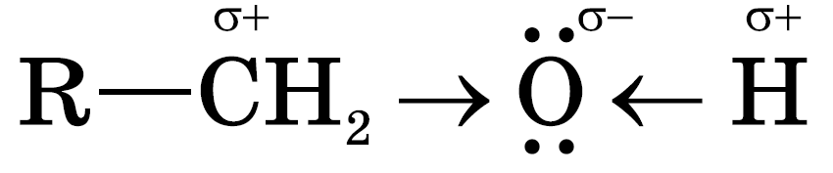


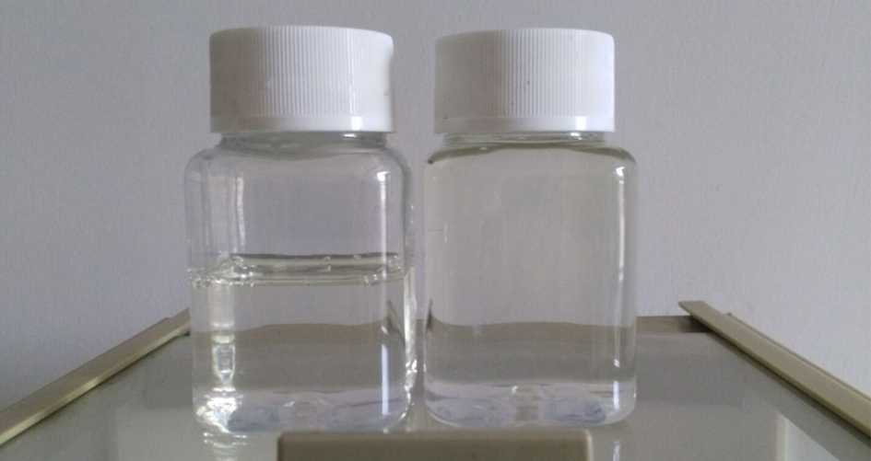
Фізичні властивості
гліцерол (від грецьк. glikeros – солодкий);
безбарвна в’язка рідина;
солодкий на смак;
в’язкість і висока густина залежать від кількості гідроксильних груп завдяки поляризації зв’язку;
Утворення частково негативного та частково позитивного зарядів
гігроскопічність – вбирає воду з повітря (40% від власної маси);
t пл. = 17,8 ˚С; t кип. = 290 ˚С;
необмеженно розчинний у воді

Slide 6

Фізичні властивості
https://www.youtube.com/watch?v=ZOSSzaLEt8s

Slide 7
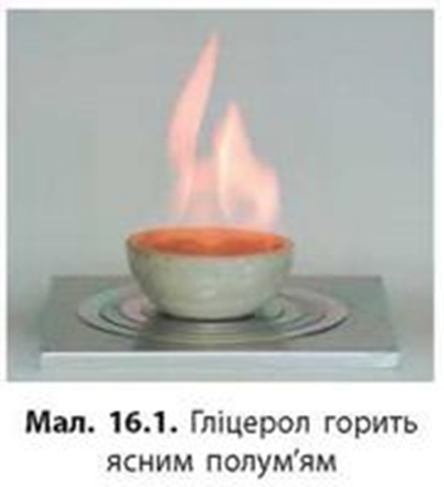
Хімічні властивості
Горіння (повного окиснення)
згорає майже безбарвним полум’ям
екзотермічна реакція
температура спалаху гліцеролу становить 150 °C, температура самозаймання — 362 °C. При нагріванні швидко випаровується, а у звичайних умовах — гліцерин не леткий.
2 С₃Н₈О₃ +7О₂ → 6СО₂ + 8Н₂О, ΔН < 0
Реакція горіння

Slide 8

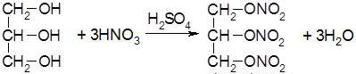
Хімічні властивості
Реакція заміщення
зміщення електронної густини в гідроксильній групі до атома Оксигену послаблює його зв'язок з Гідрогеном. Завдяки цьому гліцерол, як і одноатомні насичені спирти, вступає в реакції заміщення.
реакції з лужними металами. Реакція відбувається залежно від співвідношення гліцеролу й металу в суміші реагентів. можуть заміщуватися один, два або всі три атоми Гідрогену в гідроксильних групах
Гліцерол | Натрій гліцерат
Гліцерол | Нітратна кислота | Нітрогліцерин (тринітрат гліцерину)
Оскільки атоми Гідрогену в гідроксильній групі більш рухливі, гліцерол може вступати в інші реакції заміщення: з гідроген галогенідами, нітратною кислотою, лугами та гідроксидами металічних елементів

Slide 9
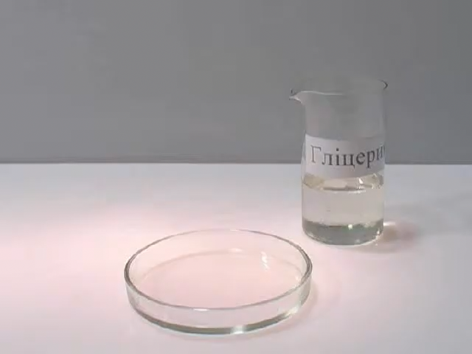
Хімічні властивості
https://www.youtube.com/watch?v=HGU5z384QDc

Slide 10
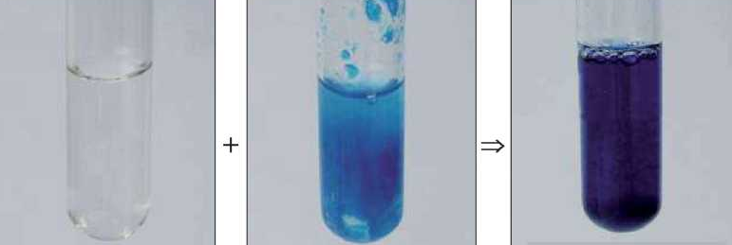
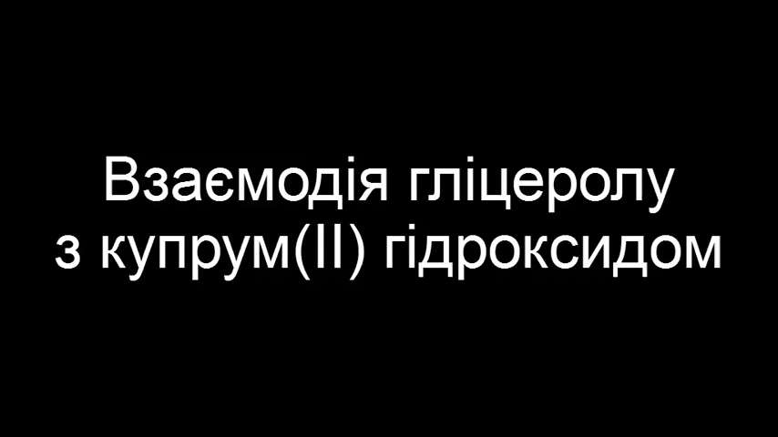
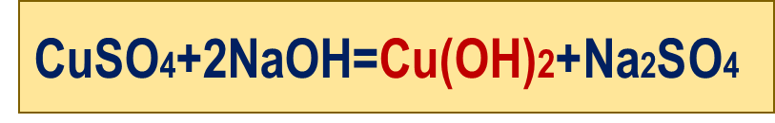
Хімічні властивості
Якісна реакція
з Купрум (ІІ) гідроксидом Cu(OH)₂
при взаємодії Гліцеролу зі свіжоздобутим осадом Купрум (ІІ) гідроксидом блакитний осад розчиняється, утворюючи синій розчин
Розчин гліцеролу | Cu(OH)₂ | Розчин купрум (ІІ) гліцерата
https://www.youtube.com/watch?v=hr8FikhG8zI

Slide 11
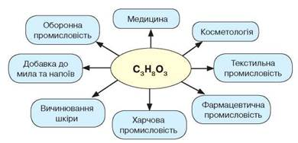
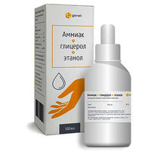
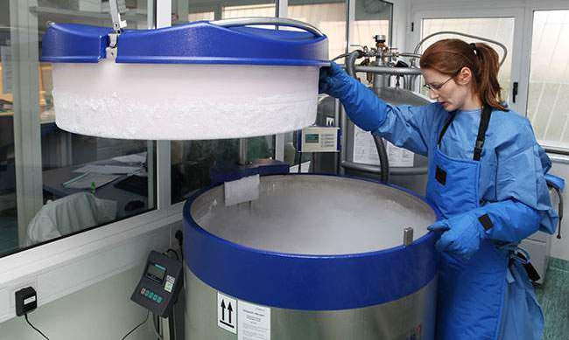
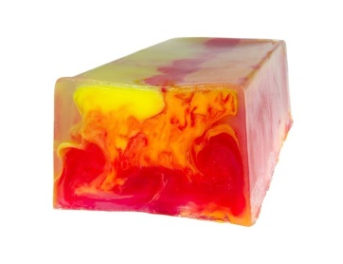
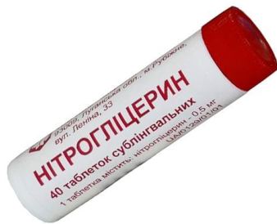
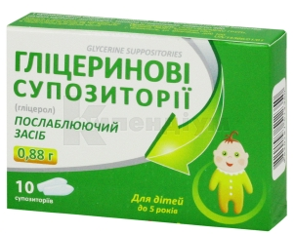
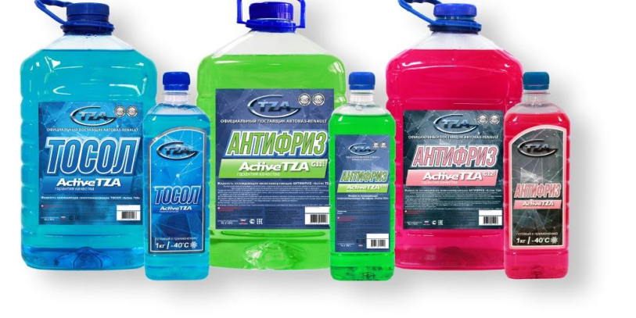
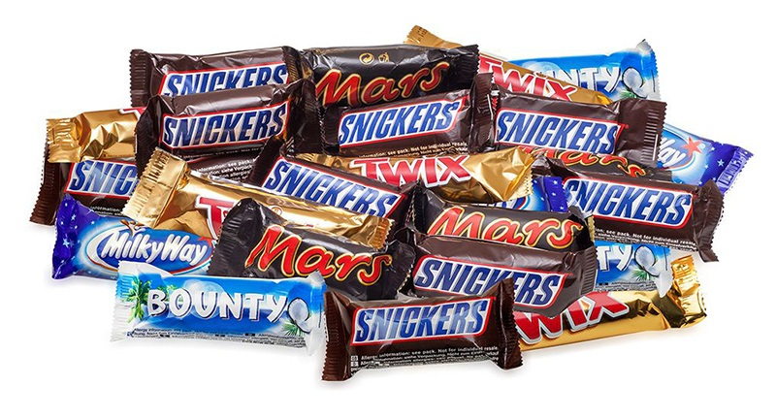
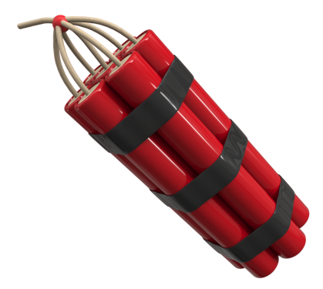
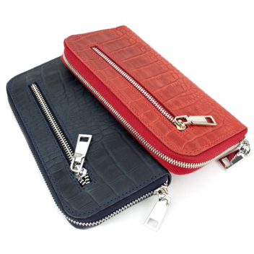
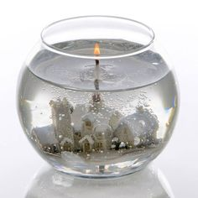
Застосування гліцеролу
Кріоконсервування живих тканини
Косметологічні засоби
Медичні препарати
Е422 – харчова домішка
Виробництво динаміту
Шкірне виробництво
Антифризи
Прозорі свічки

Slide 12
Підсумки
Гліцерол — триатомний спирт, молекулу якого розглядають як похідну пропану, у якого один атом Гідрогену біля кожного атома Карбону заміщений на гідроксильну групу. Систематична назва — пропан-1,2,3-триол
Наявність трьох характеристичних гідроксильних груп у молекулі гліцеролу визначає його властивості
Гліцерол — в'язка рідина, безбарвна, солодка на смак, гігроскопічна, добре розчинна у воді, має низьку температуру плавлення
Гліцерол вступає в екзотермічну реакцію повного окиснення з утворенням карбон (IV) оксиду та води
Гліцеролу властиві реакції заміщення за рахунок атомів Гідрогену в гідроксильній групі або всієї групи
Гліцерол застосовується людиною у різних сферах та галузях промисловості

Slide 13
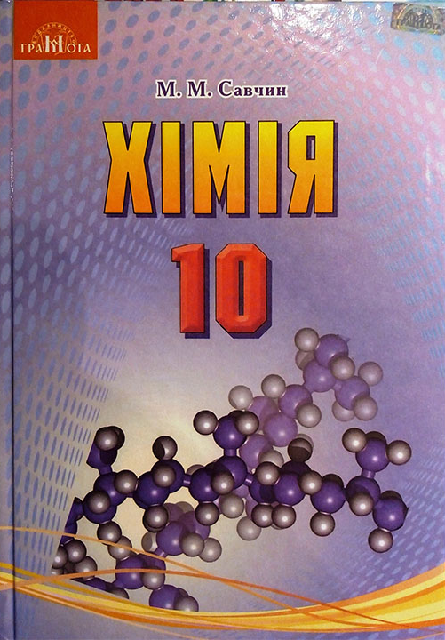

Домашнє завдання
Опрацювати §14;
стор. 69 - 70 (завдання 1-7 виконати письмово);
стор. 70 (ознайомитись з цікавою інформацією);
виконати тест на сайті «Всеосвіта» за посиланням https://vseosvita.ua/test/start/nft606 або за кодом nft606 чи QR-кодом

Slide 14

Дякую за увагу!

